Slide 1
MASJID tuAnku mizan zainal abidin putrajaya
AZRIANA BINTI ZAINAL ABIDIN A19EC0027

Slide 2
LATAR BELAKANG MASJID
Dikenali sebagai “Masjid Besi” terbahagi kepada 2 komponen iaitu kompleks masjid dan Kiblat Walk ititu laluan pejalan kaki yang menghubungkan kompleks Perbadanan Putrajaya dengan masjid.
Mula dibina pada 5 April 2004 dan telah diserahkan pengurusannya kepada pihak Jabatan Kemajuan Islam Malaysia (Jakim) pada 19 Ogos 2009.
Keluasan keseluruhan masjid ini ialah 73,800 meter persegi dengan keluasan masjid ialah 60,200 meter persegi dan kiblat walk 13,600 meter persegi.
Terletak di Presint 3, Putrajaya bersetentangan Istana Kehakiman atau “PALACE OF JUSTICE”.
Masjid Tuanku Mizan Zainal Abidin boleh memuatkan 20,000 orang jemaah dalam satu- satu masa
Masjid yang bernilai RM 200 juta ini merupakan satu-satunya masjid yang pembuatannya menggunakan 6000 tan besi atau 70 peratus bahan binaan dengan baki 30 peratus konkrit.
Masjid ini dengan tidak mempunyai menara berbanding dengan masjid-masjid lain.
Terdiri daripada 5 aras utama .

Slide 3
CARTA ORGANISASI MASJID

Slide 4
FUNGSI DAN PERANAN MASJID
Merancang dan melaksanakan pengurusan Masjid Tuanku Mizan Zainal Abidin dalam perkara berikut:
:Urusan Fardhu ‘Ain.
:Urusan Fardhu Kifayah.
Pembinaan masjid tersebut menjadikan masjid sebagai pelancongan ibadat ititu salah satu peranan masjid untuk menyebarluaskan dakwah.
Pusat ibadat dan pembelajaran yang memberi ilmu kepada masyarakat sekitar dan luar.
Pusat dkwah melalui perniagaan.

Slide 5
AKTIVITI MASJID
PROGRAM/AKTIVITI | TARIKH | MASA
KULIAH MAGHRIB | RABU,JUMAAT & SABTU | SELEPAS SOLAT MAGHRIB
KULIAH SUBUH | SABTU | SELEPAS SOLAT SUBUH
TAZKIRAH JUMAAT | JUMAAT | 12.20 TENGAH HARI
MAJLIS BACAAN YASIN DAN TAHLIL | JUMAAT | SELEPAS SOLAT MAGHRIB
KELAS PENGAJIAN AL-QURAN DEWASA/Tahsinul Qira’ah(ASAS, IQRA & MENENGAH ATAS) | ISNIN & SELASA | SELEPAS SOLAT MAGHRIB
KELAS PENGAJIAN AL-QURAN HAFAZAN KANAK – KANAK | SABTU | 8.00 PG – 11.00 PG
KELAS PENGAJIAN AL-QURAN KANAK – KANAK/Tahsinul Qira’ah Lil Syabab Wa Aulad | ISNIN, SELASA | SELEPAS SOLAT MAGHRIB
KELAS BIMBINGAN SAUDARA MUSLIM | SELASA & KHAMIS | 5.45 PTG – 6.45 PTG
KELAS BAHASA ARAB KOMUNIKASI/Tadrib Lil Lughah Arabiah | JUMAAT | SELEPAS SOLAT ISYAK
KELAS TARANNUM | RABU | 9.00 MLM – 11.00 MLM
KELAS FEKAH WANITA/Fiqh An Nisa’ | SABTU | 8.30 PG – 9.30 PG

Slide 6
KEISTIMEWAAN MASJID
Pintu gerbang masuk juga menggunakan konkrit bertetulang kaca (GRC) bagi mempertingkat integriti sesebuah struktur serta kaca hablur bagi menjadikan masjid kelihatan berwarna putih dari jauh.
Masjid ini mempunyai 3 konsep rekabentuk iaitu “angin, sederhana dan telus”. Bahagian dalam dewan solat utama tidak menggunakan kipas atau penghawa dingin sebaliknya menggunakan teknologi gas penyejuk udara “Gas District Cooling”. Berhampiran ruang solat utama turut dikelilingi kolam air sudah pasti membuatkan para pengunjung dapat menikmati suasana udara segar yang dingin dan nyaman.
Penggunaan teknologi ultrasonic yang digunakan sebagai penghalau burung daripada memasuki masjid.

Slide 7
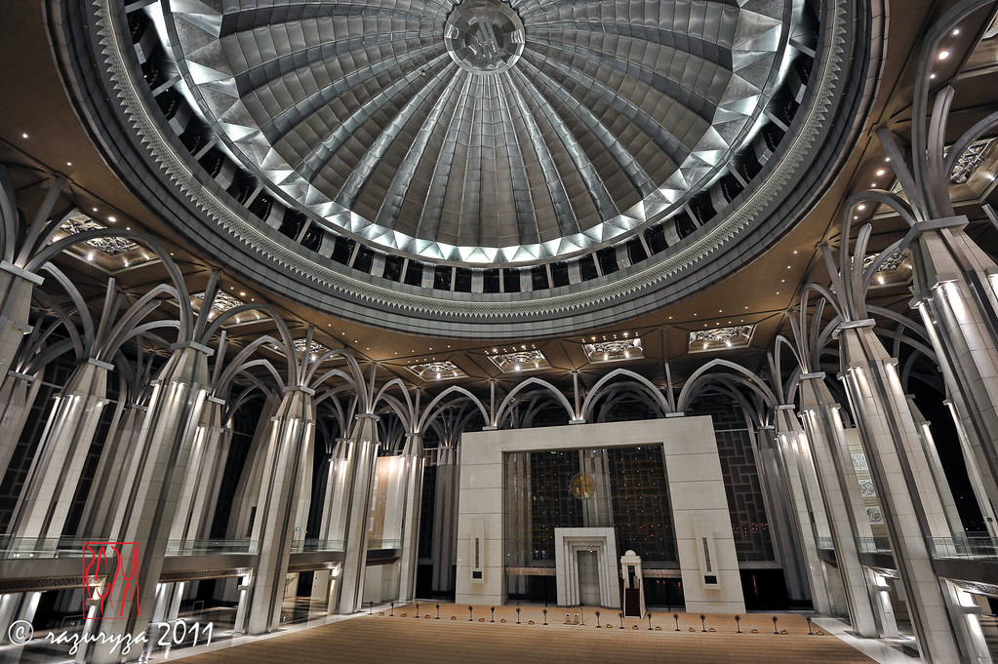
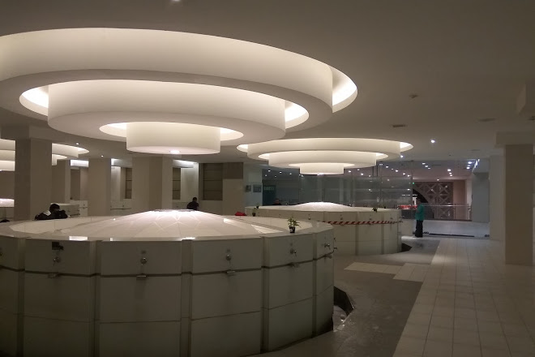
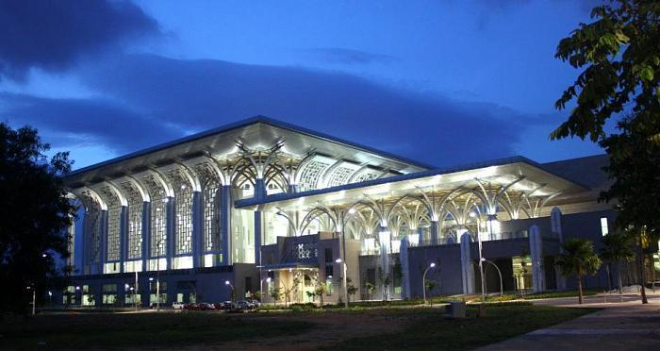
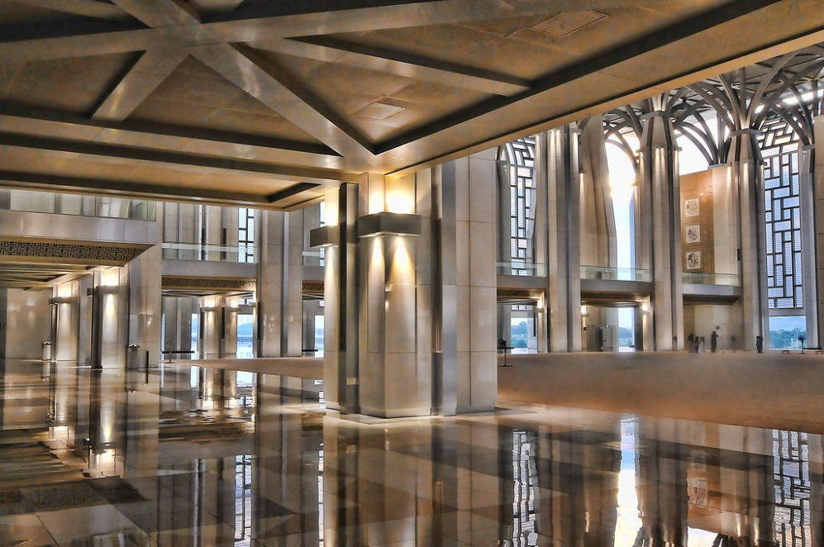
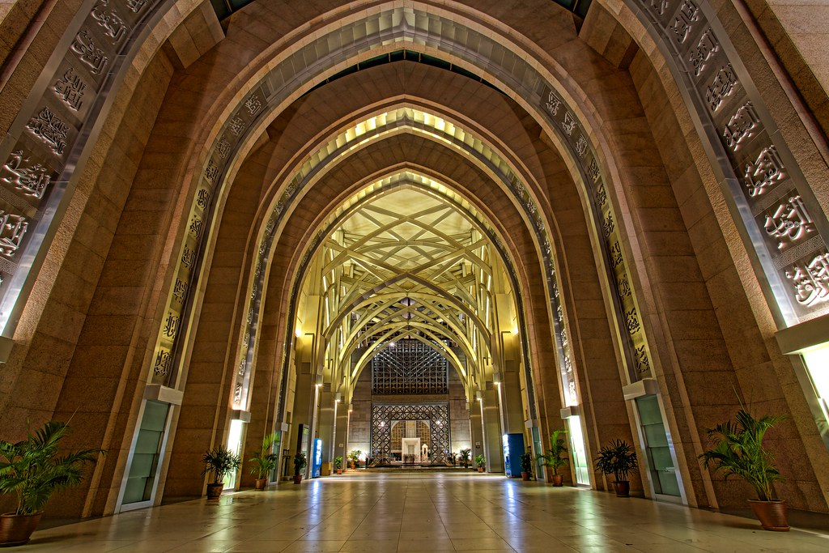
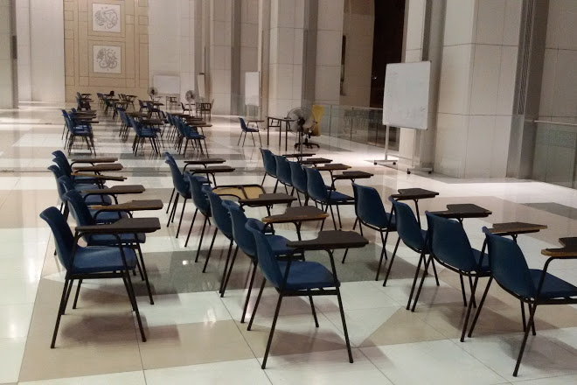
GAMBAR” MASJID

Slide 8
FACILITIES / PRASARANA MASJID
Lif
Foyer
Koridor
Tangga
Escalator
Kaunter Pelawat
Tempat Hidangan/Dapur
Bilik-bilik Teknikal/Utiliti
Bilik Kawalan Audio Visual
Bilik Menunggu Imam/Bilal
Bilik Orang Kenamaan (VVIP)
Bilik Tetamu Kehormat (VIP)
Bilik Pengurusan Jenazah
Pejabat Pentadbiran Masjid
Pejabat Penyelenggaraan Bangunan
Parkir Kenderaan Berbumbung

